Slide 1
Vlastní jména
7. třída

Slide 2
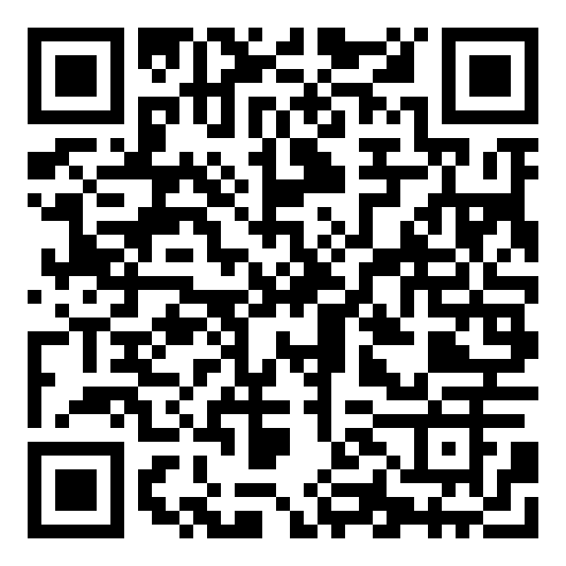
Opakování učiva

Slide 3
Vlastní jména
označují určitou osobu, zvíře, věc
1. JMÉNA OSOBNÍ - i postavy z pohádek, mytologické postavy
Jan Novák, Zlatovláska, Zeus
2. JMÉNA ZEMĚPISNÁ
Vltava, Sněžka, Morava
3. JMÉNA VÝSLEDKŮ LIDSKÝCH ČINNOSTÍ
film Kolja, opera Hubička

Slide 4
Vlastní jména
jednoslovná, píšeme s velkým písmenem
město, země, hora, stát, řeka – Znojmo, Morava, Praděd, Česko, Dyje
příslušník národa, obyvatel místa – Čech, Slovák, Pražan
spolek, podnik, kniha, časopis, umělecké dílo – Sokol, Aditeg, Prašina, Mateřídouška
svátky – Vánoce, Velikonoce, Hromnice

Slide 5
VLASTNÍ JMÉNA
Obecné zásady pro psaní velkých písmen a vlastním jmen a názvů
1. V názvu utvořeném z několika jmen obecných píšeme velké písmeno jen u prvního slova
Spojené státy americké, Organizace spojených národů
2.Je-li součástí názvu vlastní jméno, píšeme též s velkým písmenem
Spolková republika Německo

Slide 6
VLASTNÍ JMÉNA
3. V zeměpisných názvech ,pokud obsahují druhové
jméno ,pokládáme za název rozlišující PK sh nebo
PK nesh, obecné jméno zůstává malé
Černé moře, moře Jaderské
4.V několikaslovných názvech osad a také městských
čtvrtích píšeme velkým písmem všechna slova
kromě předložek
Staré Město, Malá Strana, Nové Město na Moravě

Slide 7
Vlastní jména – názvy s předložkou
jestliže jméno ulice, náměstí, nábřeží, parku, restaurace, hotelu ... začíná předložkou píše se s velkým písmenem nejen předložka, ale i první slovo po předložce ulice Na Žabinci, restaurace Na Růžku
!!! penzion U Dvou Aniček

Slide 8
Pravopisné cvičení
NÁMĚSTÍ REPUBLIKY,HORA ŘÍP,VELIKONOCE,OSTROV NAD OHŘÍ,LIDOVÉ NOVINY,KAŠPERSKÉ HORY,KARLOVY VARY, KLENČÍ POD ČERCHOVEM, BABIČČINO ÚDOLÍ,POOHŘÍ, KINO SVĚT,ČEŠI, HRAD KŘIVOKLÁT,KAREL ČAPEK, KNIHA BABIČKA,TICHÝ OCEÁN

Slide 9
Pravopisné cvičení
EVROPSKÁ ULICE, PYRENEJSKÝ POLOOSTROV, SMETANOVO NÁBŘEŽÍ, ŽELEZNÉ HORY, ČADSKÉ JEZERO, KARLOVO NÁMĚSTÍ, ZAHRADNÍ ULICE, JADERSKÉ MOŘE, AMAZONSKÁ NÍŽINA, PLOOSTROV FLORIDA, PANAMSKÝ PRŮPLAV, MRTVÉ MOŘE, ČESKÁ NÁRODNÍ BANKA, HAVLÍČKOVO NÁMĚSTÍ, MORAVSKÁ DYJE, HRADEC KRÁLOVÉ, TEPLICE NAD BEČVOU, KOSTELEC NAD ČERNÝMI LESY

